Slide 1

第四部分 分布式计算模型MapReduce：2-WorldCount详解
吴晓毅

Slide 2
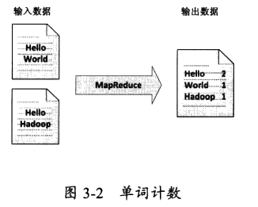
任务概述

Slide 3
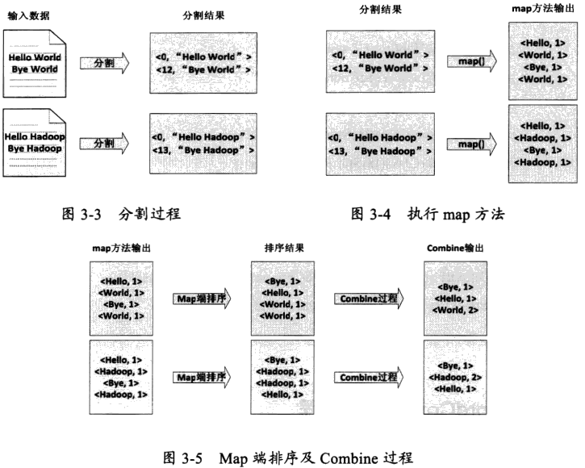
任务概述

Slide 4
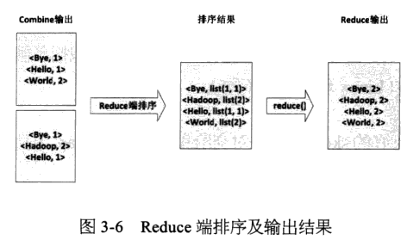

Slide 5
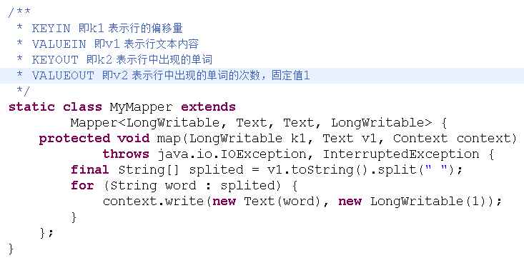
Mapper实现

Slide 6
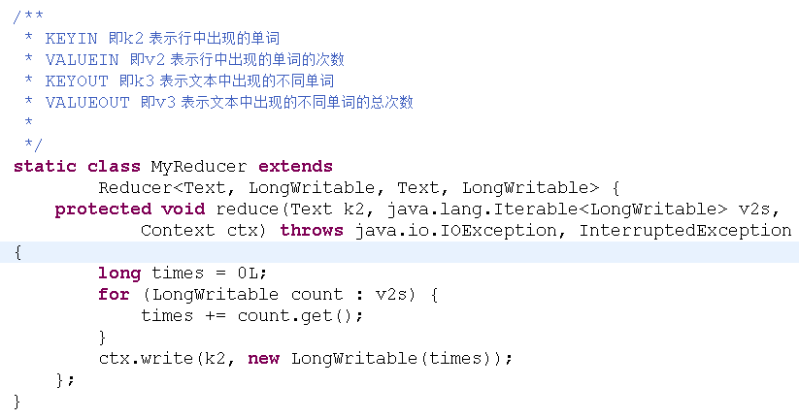
Reducer实现

Slide 7
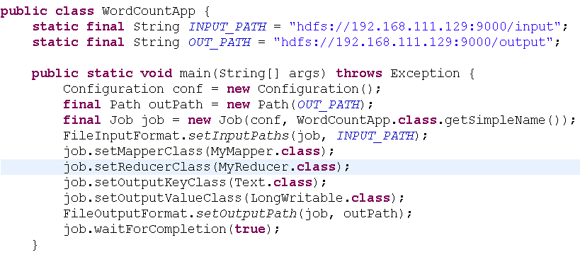
测试

Slide 8
现场演示

